Slide 1
phénomène
Fais par Alex Vachon

Slide 2
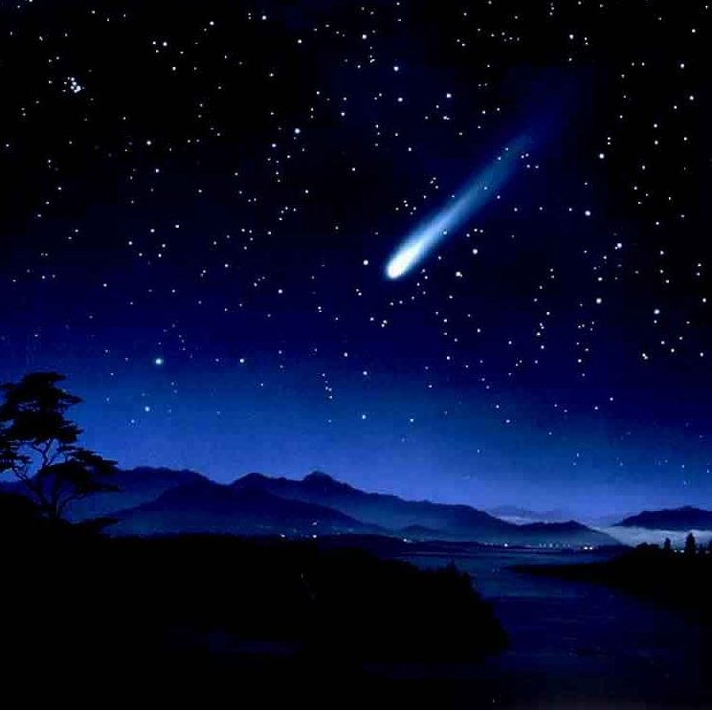
Étoile filante

Slide 3
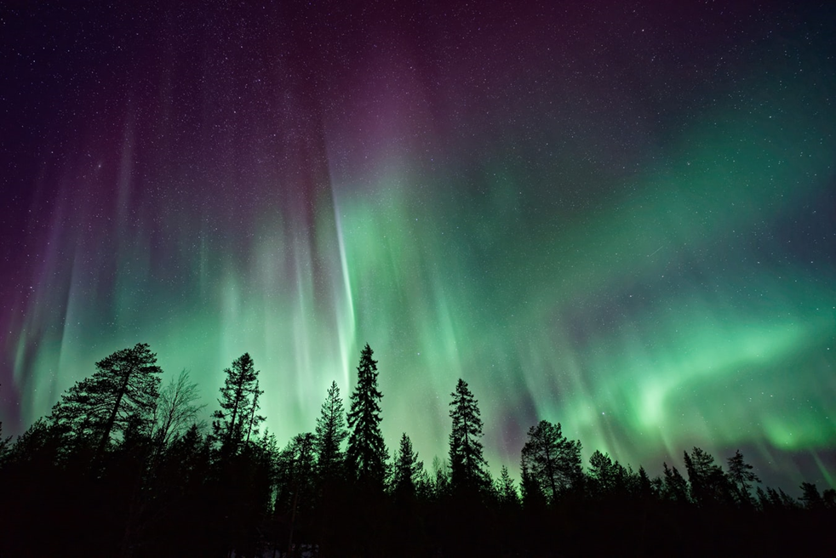
Aurore boréal

Slide 4
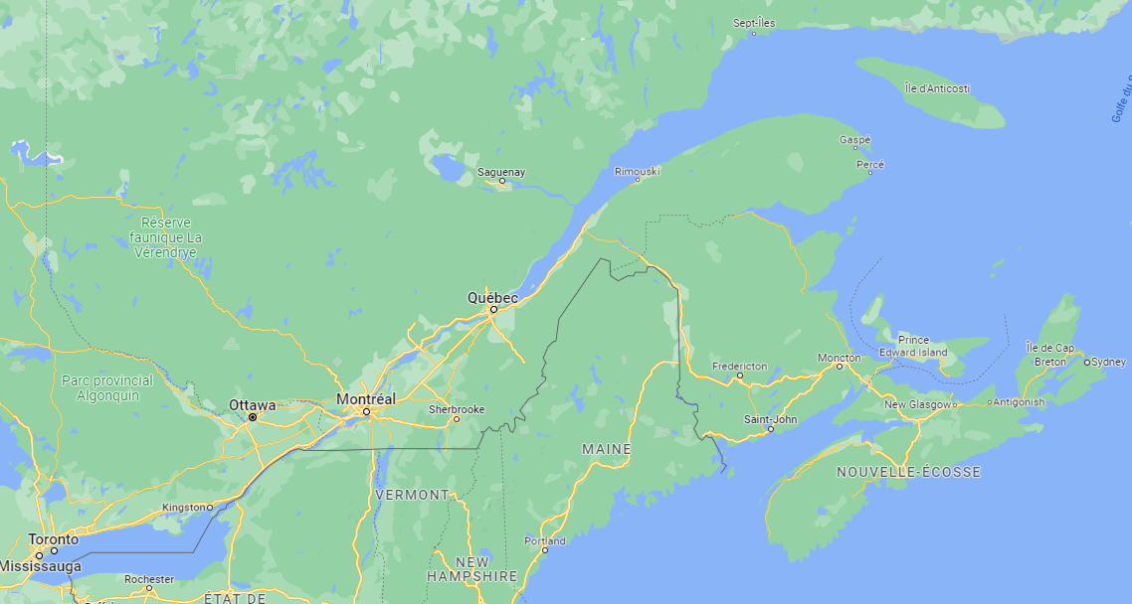
province

Slide 5
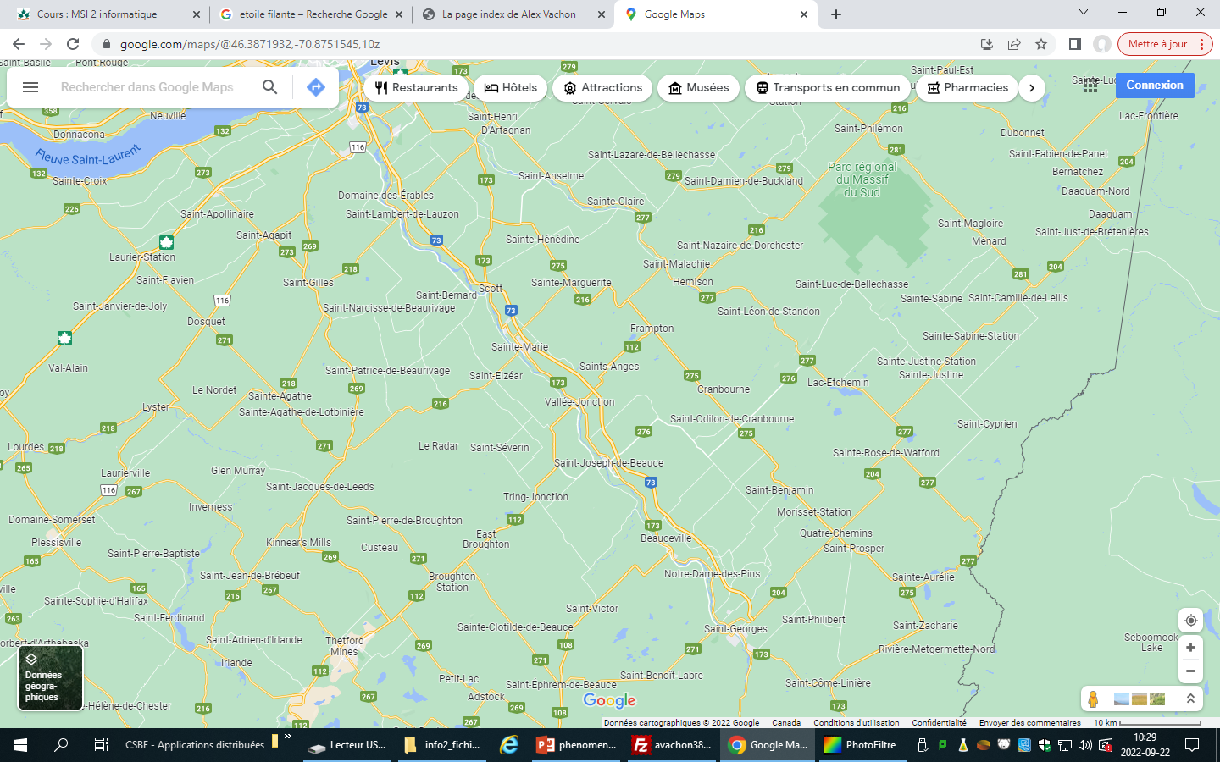
MRC

Slide 6
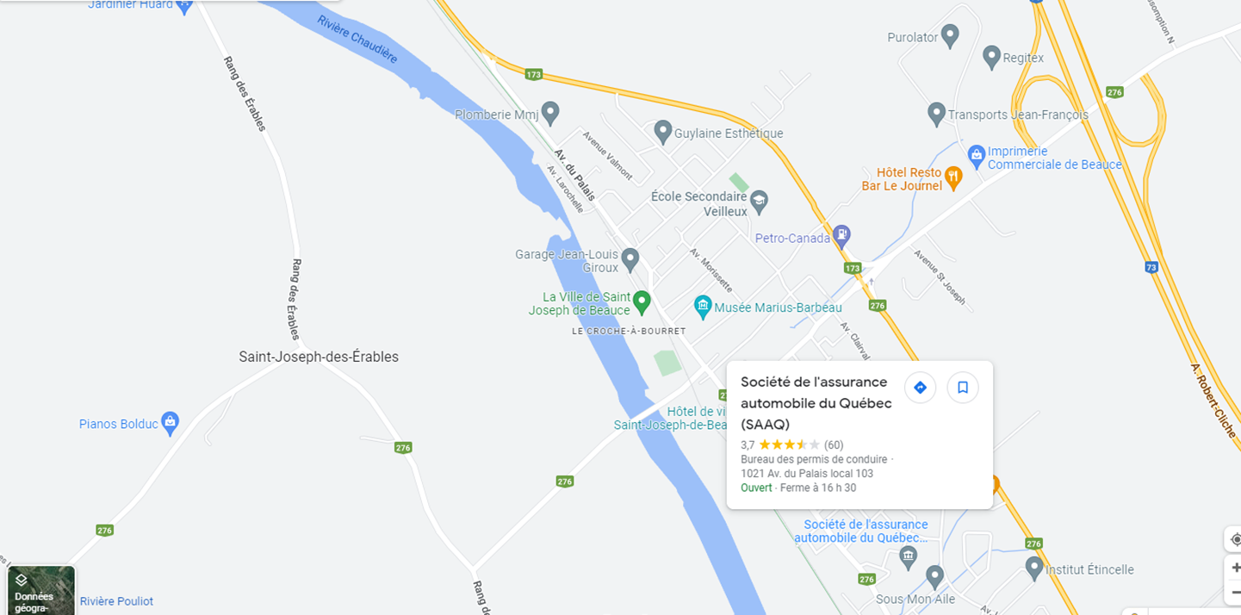
Localité

